Slide 1
PowerPoint Viewer の使用方法は簡単です
① この画面は、プレゼンテーションしたたかな植物たちの最初のスライドです。
② 画面が小さかったら、画面の中で右クリックし、[全画面表示] をクリックします。
② 画面をクリックする度に、プレゼンテーションが１段ずつ進行します。
③ プレゼンテーションを戻したいときは、画面の中で右クリックし、[前へ] をクリックします。
④ プレゼンテーションは最後のスライドを表示した後に自動的に終了しますが、途中で
終了したい場合は、画面の中で右クリックし、[スライドショーの終了] をクリックします。
⑤ １つのプレゼンテーションが終了したら、インターネットブラウザの [戻る] をクリックする
と、「ＰｏｗｅｒＰｏｉｎｔで楽しむ西田進の自然学」 のトップに戻ります。次のテーマを選択
して、引き続きごご覧下さい。
では、この画面をクリックして、プレゼンテーションをお楽しみ下さい

Slide 2
したたかな植物たち
多田先生の名著から
NPO 山の自然学クラブ 西田 進

Slide 3
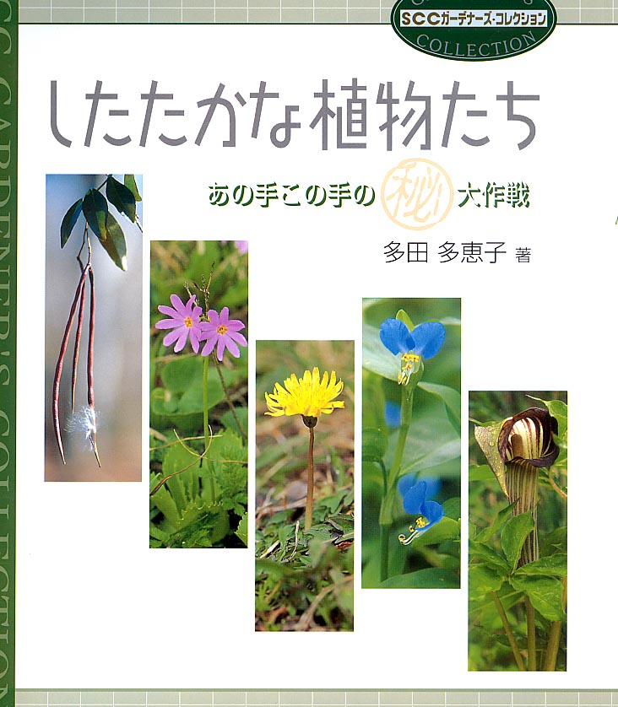
本日の説明は下記の資料を参考にしました。
「したたかな植物たち」 多田 多恵子 著 （株）SCC

Slide 4
スミレの知恵
NPO 山の自然学クラブ 西田 進

Slide 5
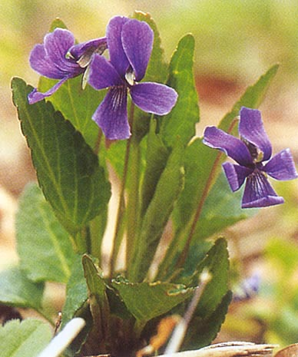
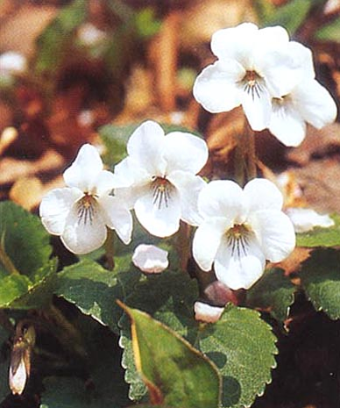
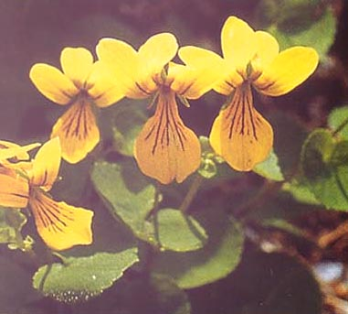
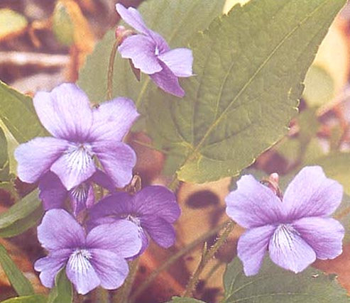
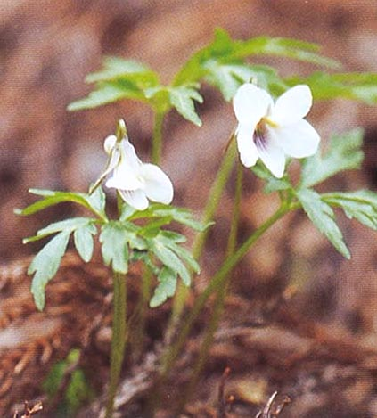
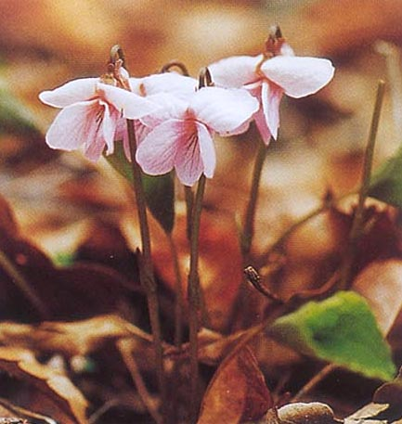
スミレ-２ 日本産のスミレは約５０種
スミレ
マルバスミレ
キバナノコマノツメ
サクラスミレ
エイザンスミレ
アケボノスミレ
Notes:
スミレ科 スミレ属
スミレ スミレ科 スミレ属のスミレ
マルバスミレ 円葉菫 ふつう花は白色
キバナノコマノツメ 黄花の駒の爪 黄色いスミレには、
タカネスミレ、オオバキスミレ、タカネスミレ、などがある
サクラスミレ
エンザンスミレ 比叡山に生えるスミレの意味 低山性
アケボノスミレ 花の色を夜明けの空の色に見立てたもの
低山性

Slide 6
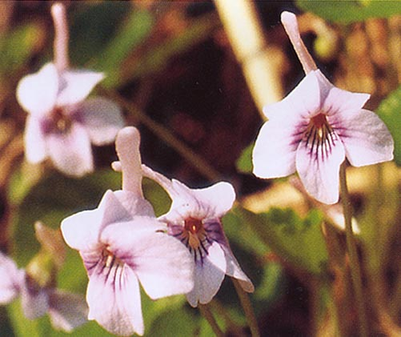
スミレ-３ 蜜をためる距がある
きょ
サクラスミレ
距の長さ ６～８ｍｍ
ナガハシスミレ
距の長さ １０～２５ｍｍ
Notes:
ナガハシスミレ 別名テングスミレ 長嘴（ながはし）、天狗
距（きょ） 花にある管状の細長い突出部、内部に蜜腺がある
スミレ、フウラン（白い花）などの花弁にある

Slide 7
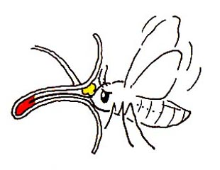
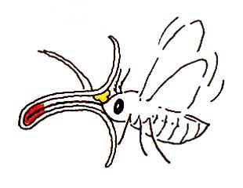
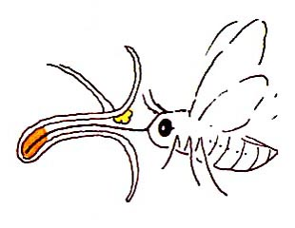
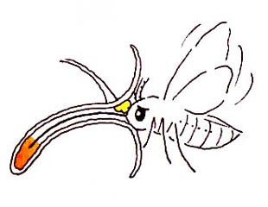
スミレ-４ スミレとマルハナバチの関係
①
②
③
④
虫の口が短いと
少ししか蜜を
吸えない
最後の一滴まで
吸おうと虫の口
が伸びる
虫の口が伸びると花は蜜だけ吸われて花粉を運んでもらえない
花の距が伸びる
① に戻る

Slide 8
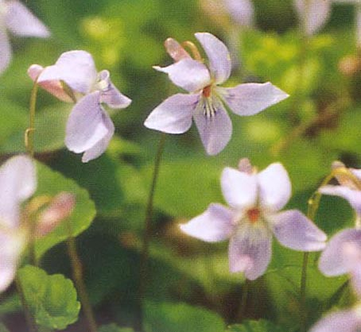
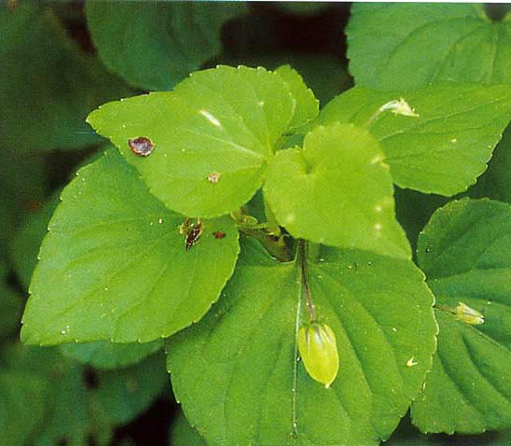
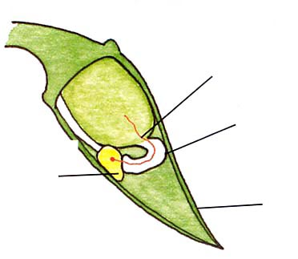
スミレ-５ 花はなくても実はできる
花粉管
花柱
やく
葯
がく
萼
タチツボスミレ
の開放花
タチツボスミレ
の閉鎖花
閉鎖花の中では
自家受粉が ---
Notes:
葯（やく） 雄しべの先にあって、中に花粉を生じる袋状のもの
萼（がく） 被子植物の花被の一番外側にあって花弁を囲む部分
タチツボスミレは、開放花が終わった後に閉鎖花ができる。
イブキスミレのように閉鎖花だけしか結実しないものもある。

Slide 9
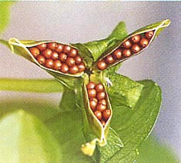
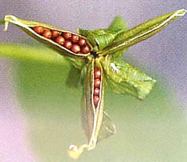
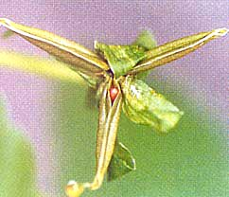
スミレ-６ スミレのたねまき
熟したサヤからタネが飛び出す
飛距離は３ｍに及ぶ

Slide 10
マムシグサの悪知恵
NPO 山の自然学クラブ 西田 進

Slide 11
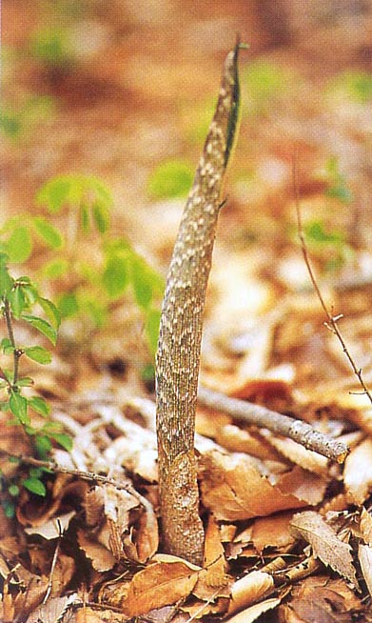
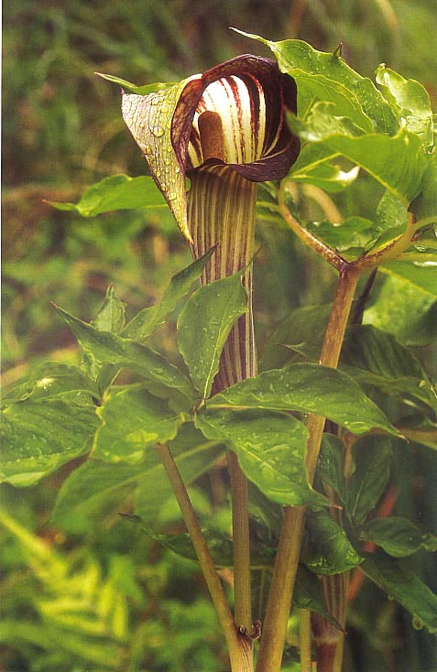
マムシグサ-２ 毒蝮そっくり
マムシグサの芽
マムシグサの花
実は苞(ほう)
Notes:
マムシグサ サトイモ科 テンナンショウ属
同属に、ウラシマソウ、ムサシアブミ、オオマムシグサなどがある
花に見えるのは、苞(ほう) 花の基部につく葉
このような形の苞(ほう)は、仏像の後ろにある光背に
見立てて、仏炎苞と呼ばれる

Slide 12
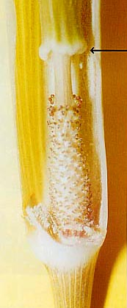
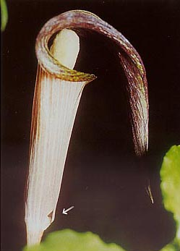
マムシグサ-３ 雄株は花粉を作る
ネズミ返し
脱出口
雄株の花にある脱出口
雄株の花
雌株の花には脱出口はない

Slide 13
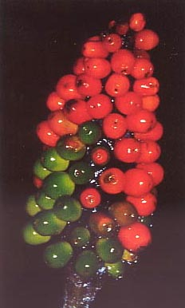
マムシグサ-４ 雌株は実を作る
●赤い実は、鳥に
食べられて遠く
へ運ばれる
●体が成長すると
雄株から雌株へ
性転換する
雌株についた実

Slide 14
アジサイの色変化
NPO 山の自然学クラブ 西田 進

Slide 15
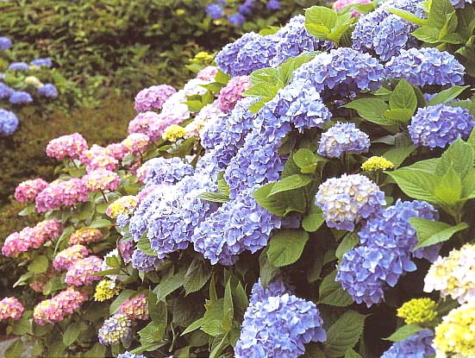
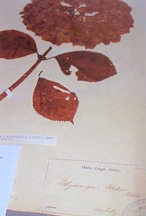
アジサイ-２ 日本のアジサイは世界一
江戸時代に長崎
にいたシーボルトが欧州に紹介した
アジサイの花は
七変化
Notes:
アジサイ（紫陽花） ユキノシタ科 ガクアジサイの改良種と
いわれる
ヨーロッパの改良種はセイヨウアジサイ、ハイドランジアと
呼ばれる
シーボルトはこの花のしっとりした風情を愛し、学名に日本人妻
の「お滝さん」に因んで「オタクサ」と名づけた。
シーボルト ドイツの医学者・植物学者。文政６年（１８２３）
オランダ商館の医者として、長崎に着任。「日本植物誌」、
「日本動物誌」などを著した。

Slide 16
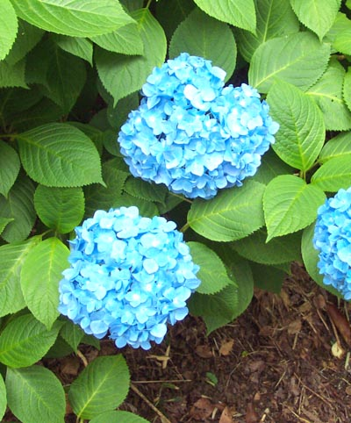
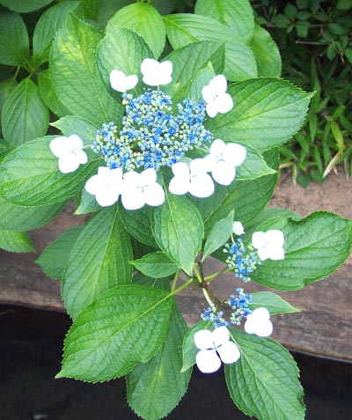
アジサイ-３ これは花びら？
花のように見えるのは、実は萼(がく)
栽培種のアジサイの花は
装飾花、実をつけない
自生のアジサイは
実を結ぶ
Notes:
萼（がく） 被子植物の花被の一番外側にあって花弁を囲む部分

Slide 17
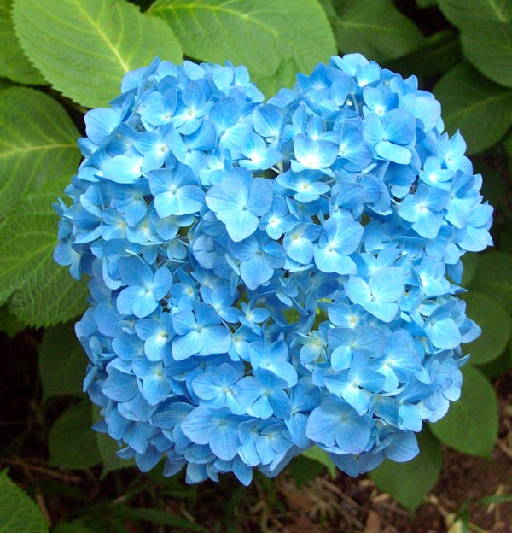
アジサイ-４ 青い花を咲かせるには
●アルミニウムイオンが
多いと青くなる
●土壌が酸性だと赤く
なる
●細胞に酸性の老廃物が
溜まると赤くなる
●枝によりアルミニウム
の運ばれ方が違うと
いろいろな色になる
Notes:
明礬（ミョウバン） 硫酸アルミニウムとアルカリ金属・アンモニウム・タリウムなどの硫酸塩の総称 一般にはカリウム明礬を指す

Slide 18
ドクダミは十薬(じゅうやく)
NPO 山の自然学クラブ 西田 進

Slide 19
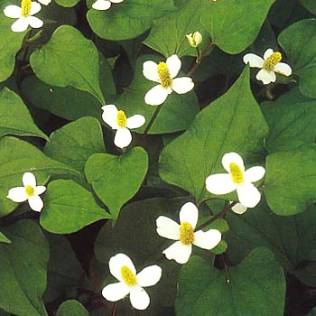
ドクダミ-２ 薬草として重宝された
● 別名：十薬 （じゅうやく）
多くの薬効をもつ薬草
● 葉汁は、虫刺され、
蓄膿症の薬
● ドクダミ茶は、利尿、
高血圧の予防
Notes:
ドクダミ ドクダミ科 ドクダミ属
毒や痛みに効くことから「毒痛み」が転じたものという

Slide 20
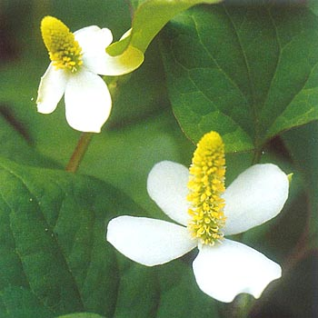
ドクダミ-３ この白いのは、花びら？
● 花のように見えるのは、
実は苞(ほう)
● 花に付随した葉が
変化したもの
● 本当の花は、花びらが
なく中央に沢山集って
いる
Notes:
苞(ほう) 花の基部につく葉
マムシグサの花のように見てたのも苞(ほう)

Slide 21
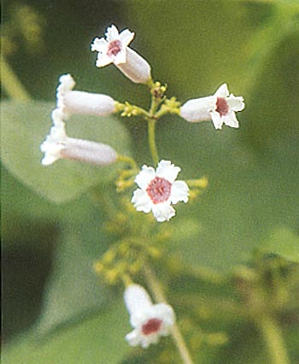
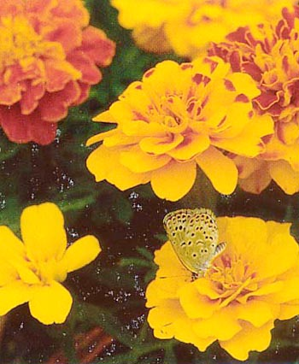
ドクダミ-４ ニオイで敵を撃退
● 害虫を寄せ
つけない
● 抗菌、抗カビ
物質
● 森林浴は
フィトンチッド
ヘクソカズラ
マリーゴールド
Notes:
ヘクソカズラ アカネ科 ヘクソカズラ属
別名ヤイトバナは花の中央部がヤイト（お灸）のあとに似ているから
マリーゴールド キク科の一年草、メキシコ原産の観葉植物数種の総称

